Slide 1
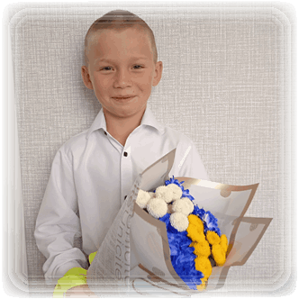
Древо профессий моей семьи
Работу выполнил:
ученик 1 «А» класса
МБОУ КСШ №3
Газизьянов Нуриман Ильгамович
Руководитель:
Латипова Лилия Фаизовна

Slide 2
Цель работы:
Больше узнать о профессиях в моей семье.
Узнать у родителей, в чем заключается работа моих родственников.

Slide 3
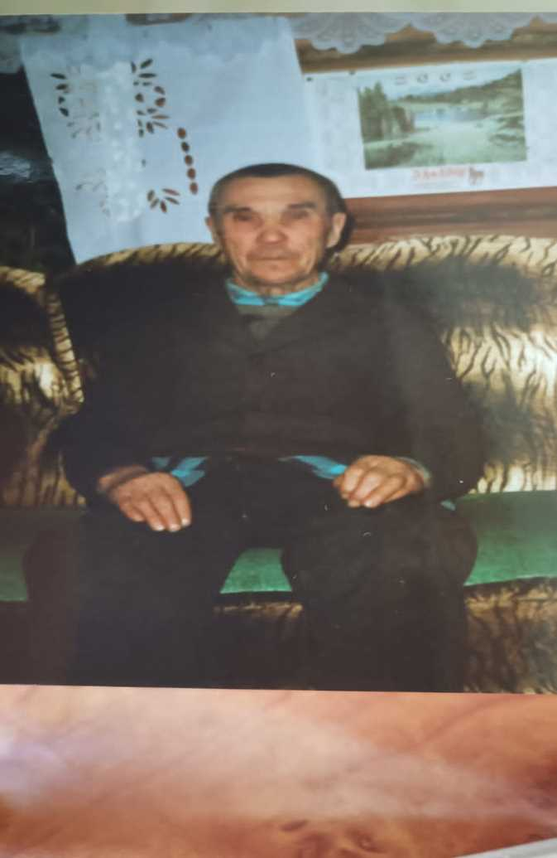
Сибатов Рахимзян Газизянович
(16.03.1931-май 2007г.)
Мой прадедушка работал в колхозе «Алга» Кукморского района с 1940 г. по 31.12.1997 г.

Slide 4
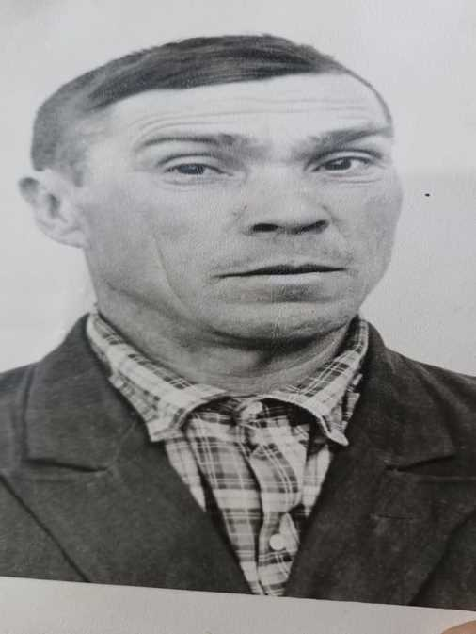
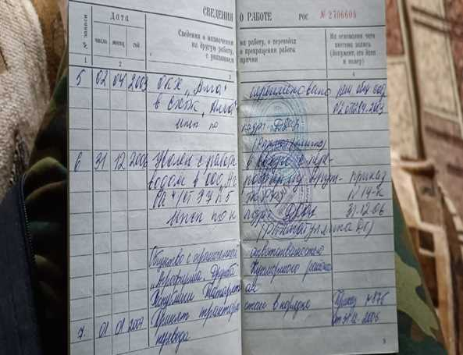
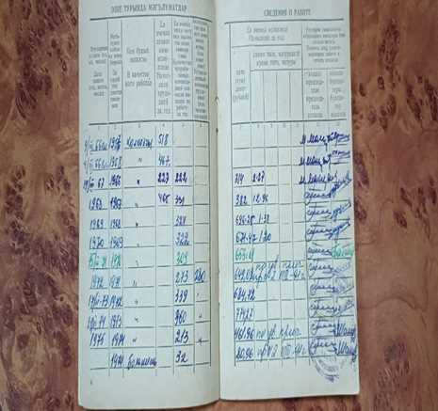
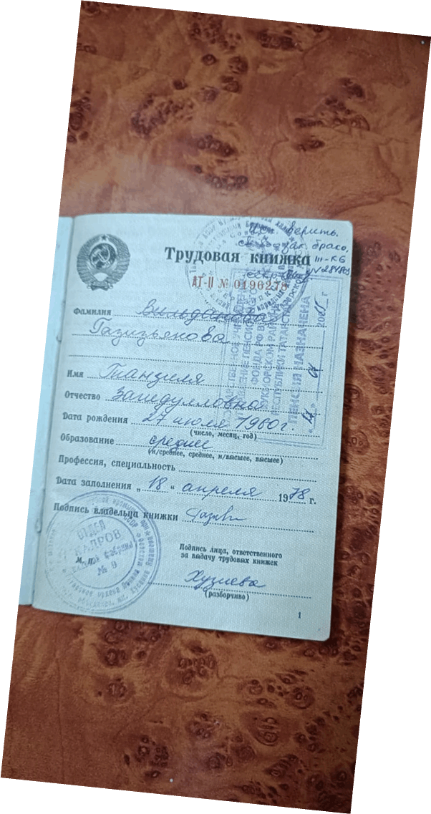
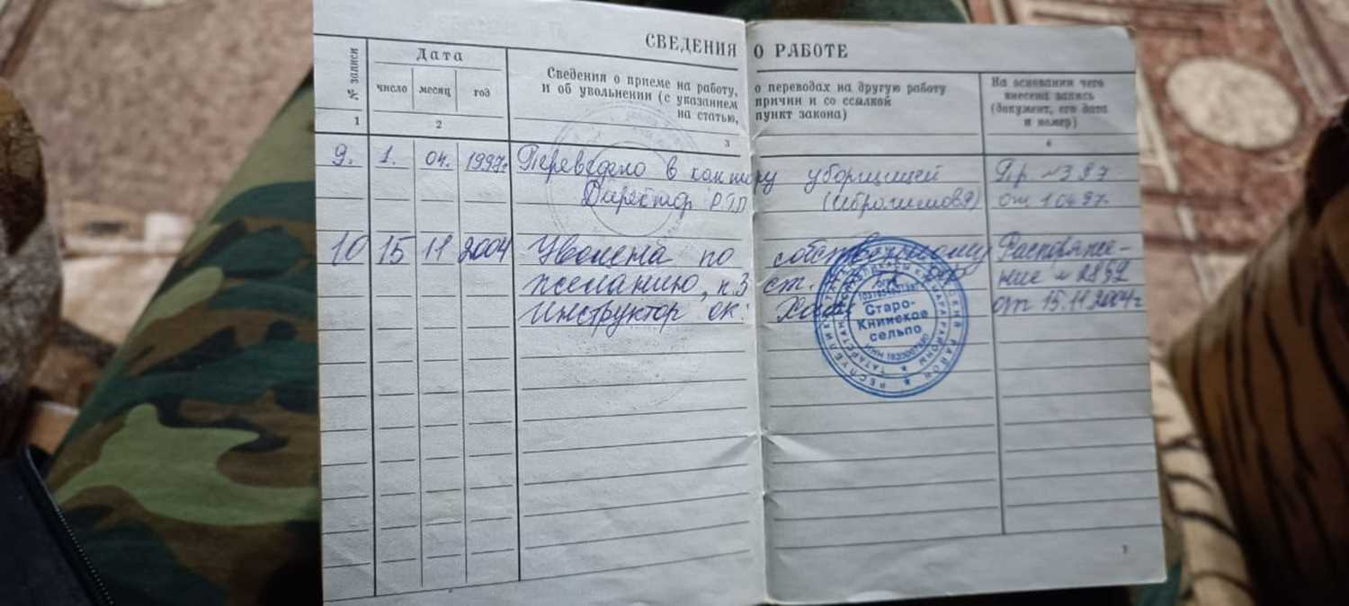
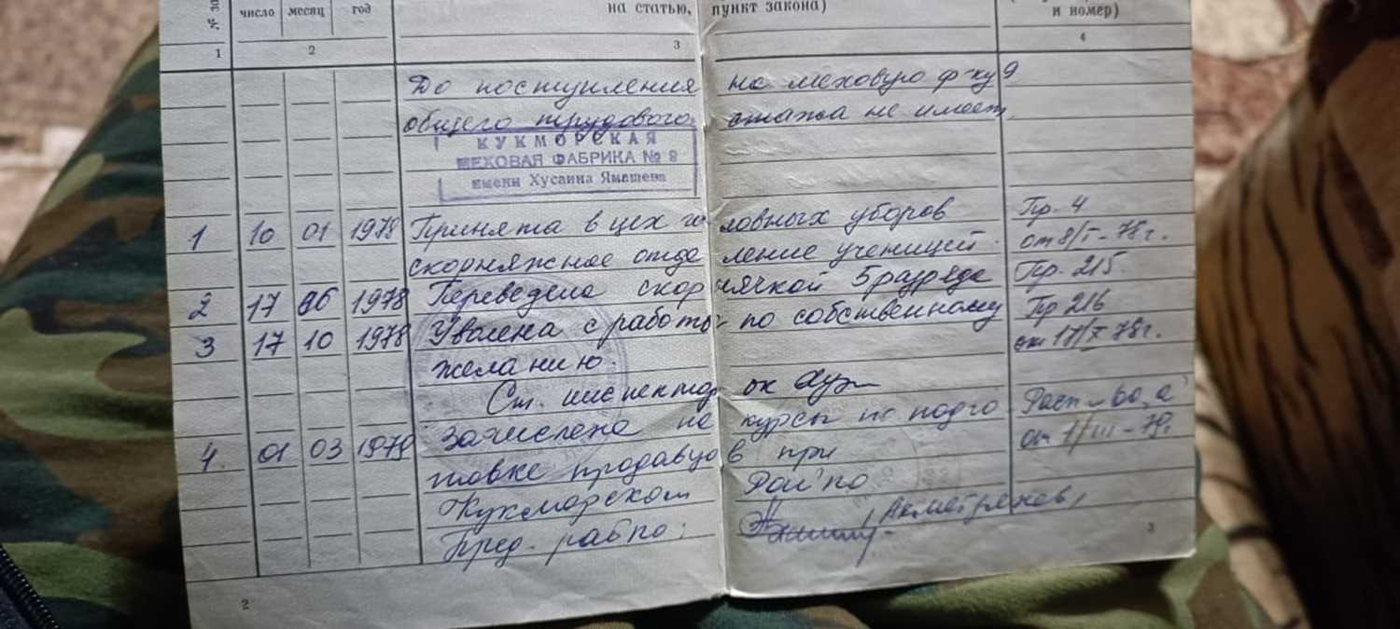

Slide 5
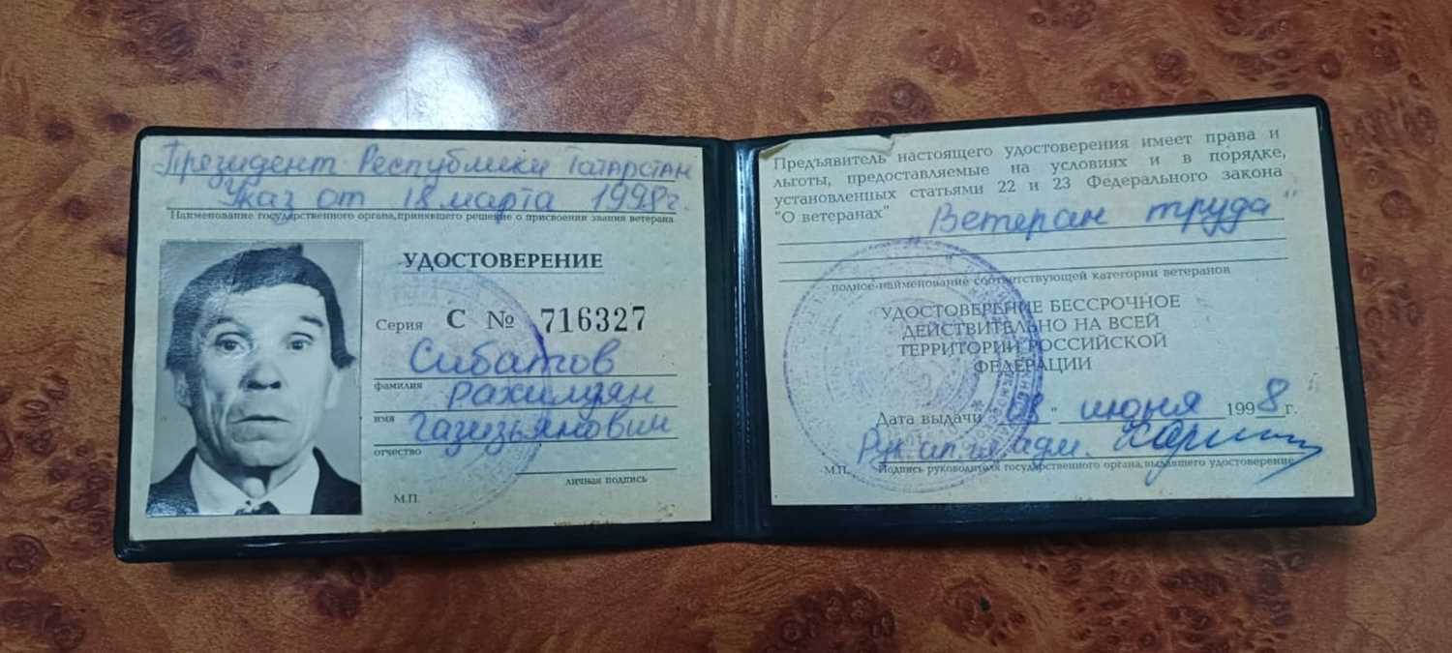
Прадедушка проработал в колхозе 57лет!!!Мой прадедушка Сибатов Рахимзян Газизянович с 8 июня 1998 года был ветераном труда!!!

Slide 6
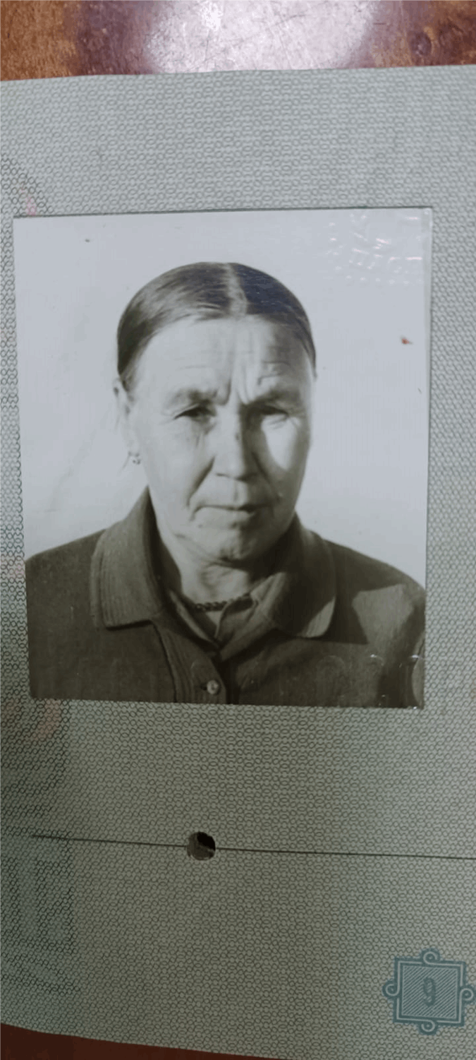
С 1934 по 1984г. проработала в колхозе «Алга».
Моя прабабушка Газизьянова Гадения Газизяновна
(20.04.1924-05.04.2015)

Slide 7
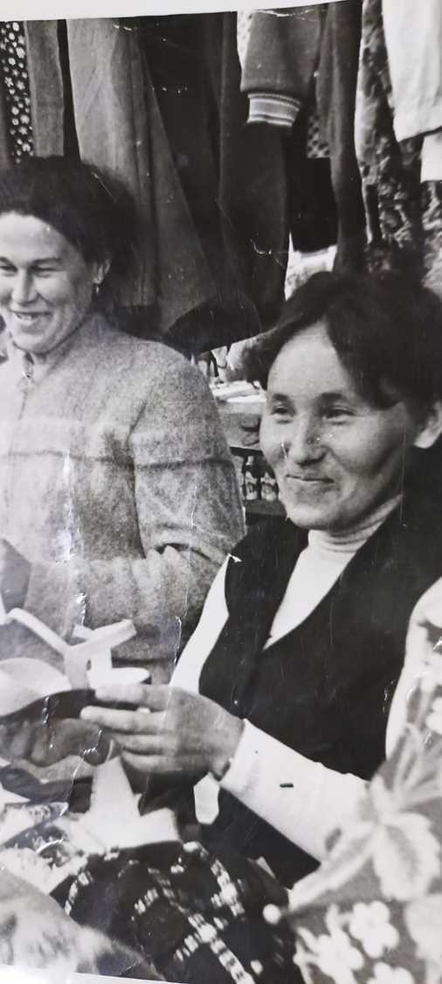
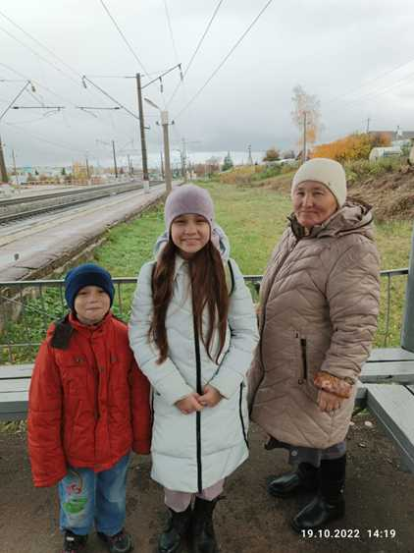
Моя бабушка Газизьянова Танзиля Загидулловна
(27.07.1960г.р.)
С 1978 года была принята в цех головных уборов.
С 1989 года по 15.11.2004 г. работала продавцом в магазине РАЙПО.

Slide 8
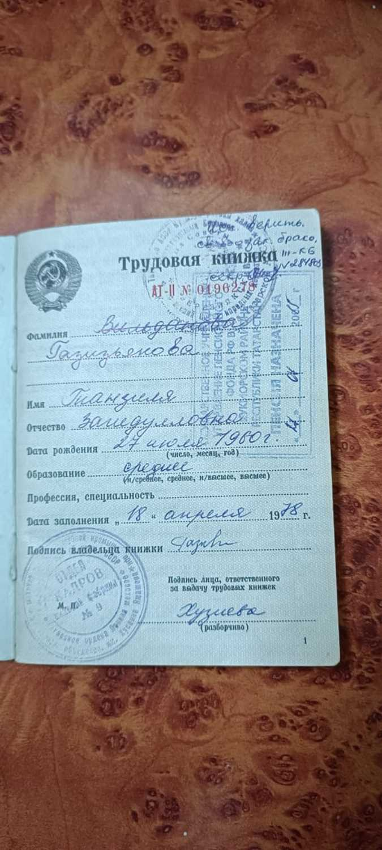
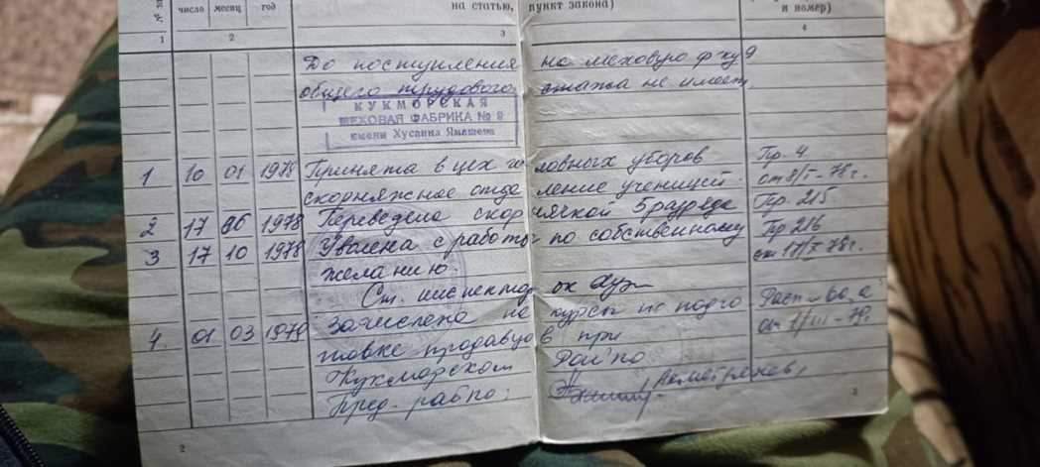
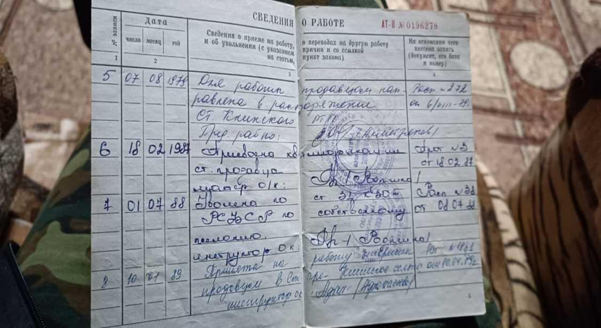
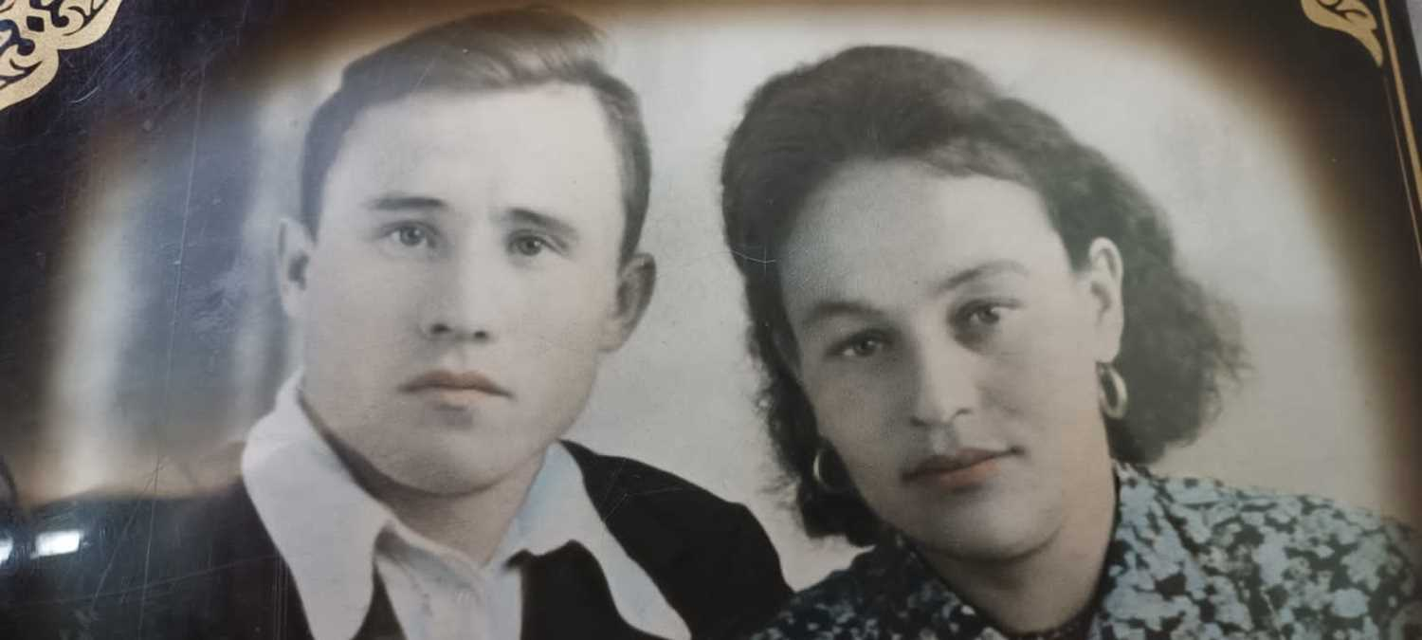


Slide 9
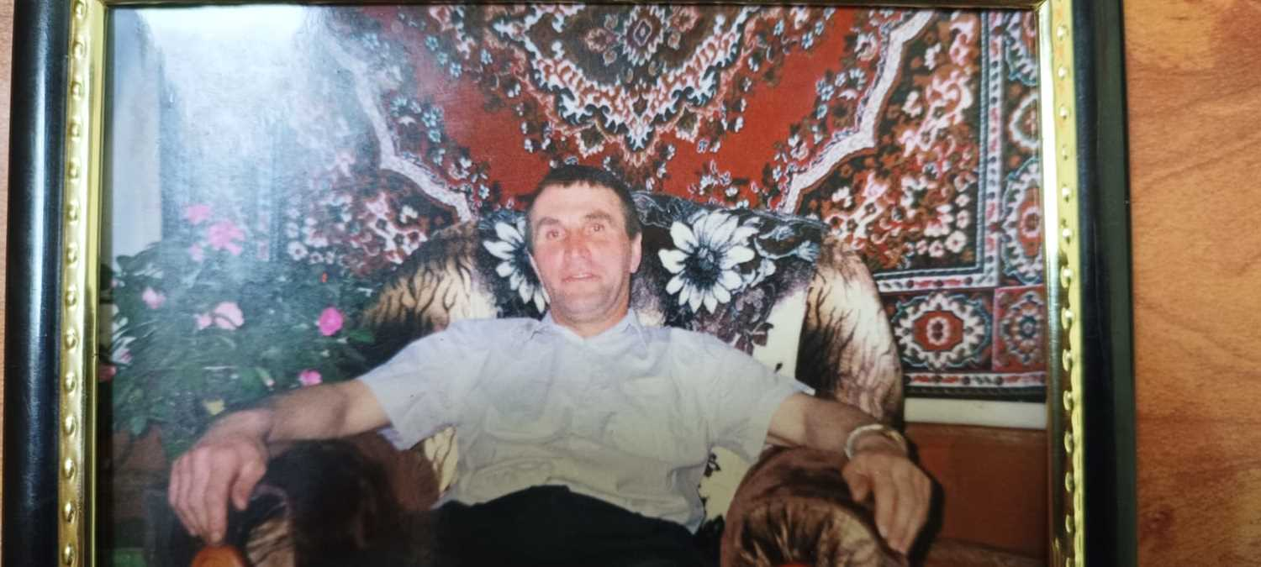
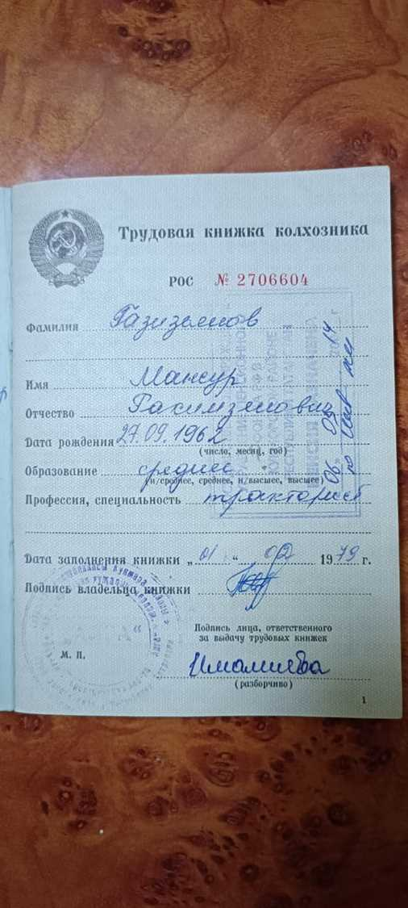
Мой дедушка –Газизьянов Мансур Рахимзянович (27.09.1962-09.10.2014)
С 1979 года принят на работу в колхоз
« Алга» Кукморского района, трактористом. Он работал на самых различных машинах и тракторах: на лесоукладчике, на трелёвочнике. Он на любой машине и тракторе мог работать.
С 30 октября 1980 г. по 1982 г. служил в армии.
С 1982 вернулся на работу трактористом и проработал до 2014г. Стаж работы 35лет.

Slide 10
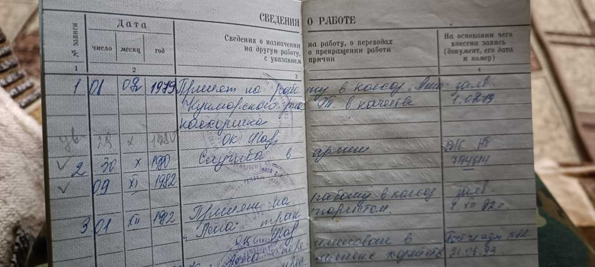
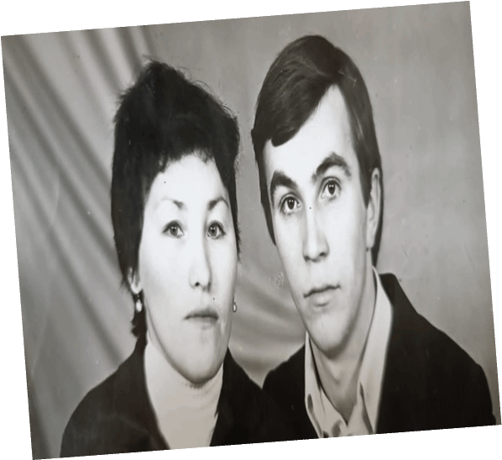
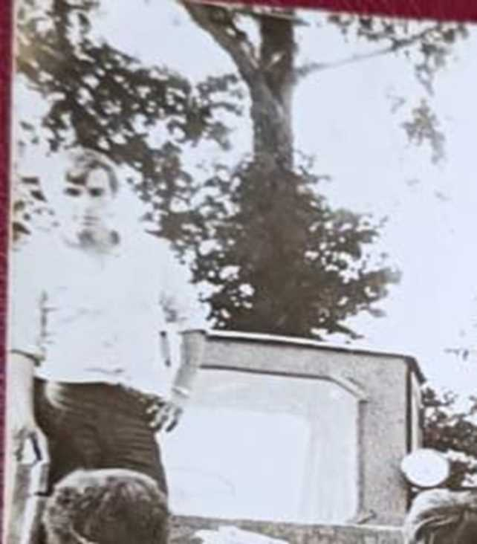
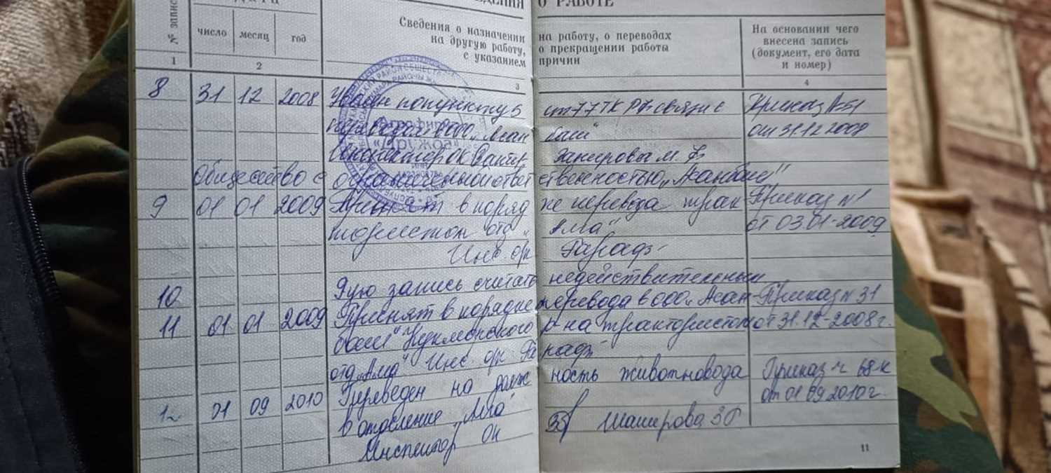
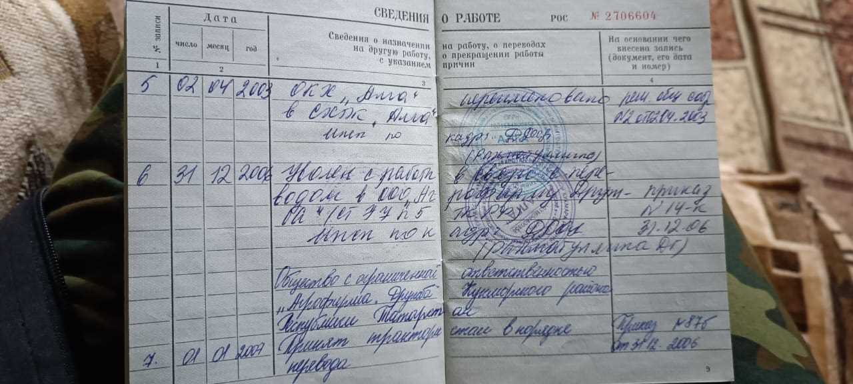

Slide 11
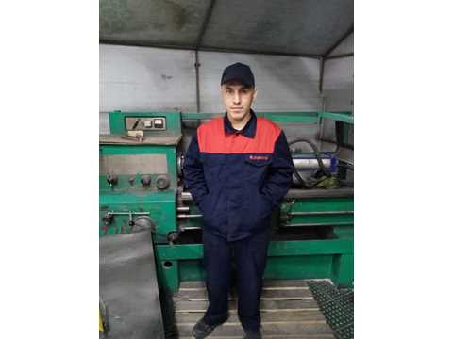
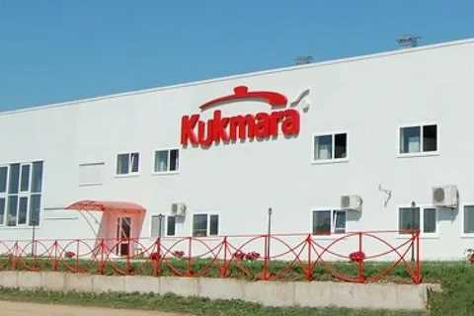
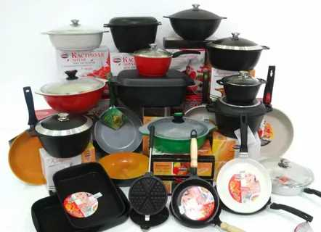
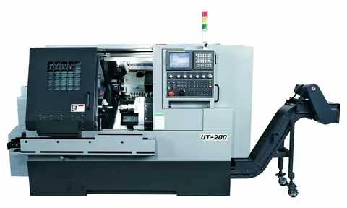
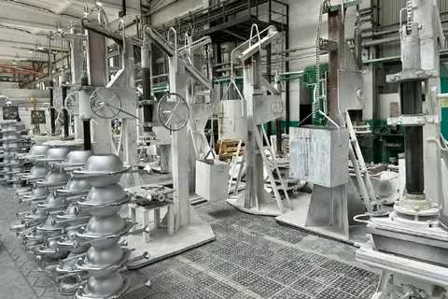
Мой папа Газизьянов Ильгам Мансурович.
С 2007 по 2014 г. работал электромонтёром.
в ОАО СВСЭСС (СРЕДНЕ ВОЛЖСКСЕЛЬ
ЭЛЕКТРОСЕТЬСТРОЙ), а с 2014 года работает токарём в КЗМП. Там производят литой алюминиевой посуды, антипригарной посуды, товаров для туризма и отдыха. Это очень важная профессия!

Slide 12
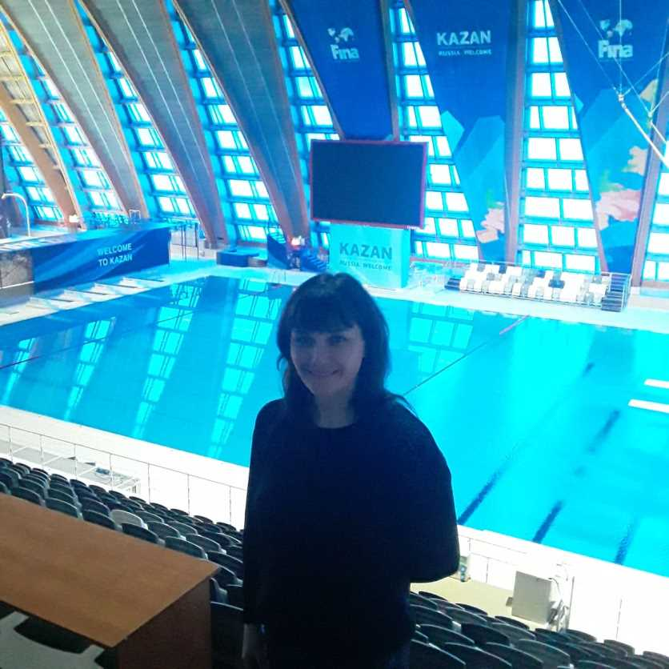
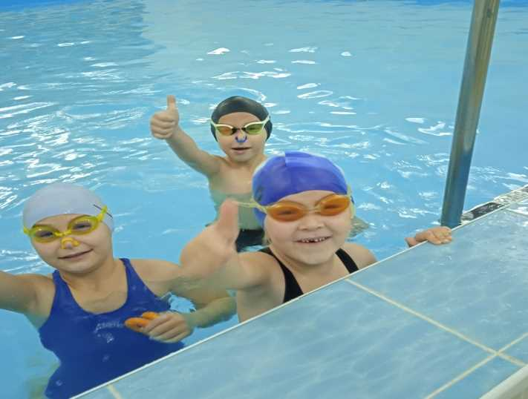
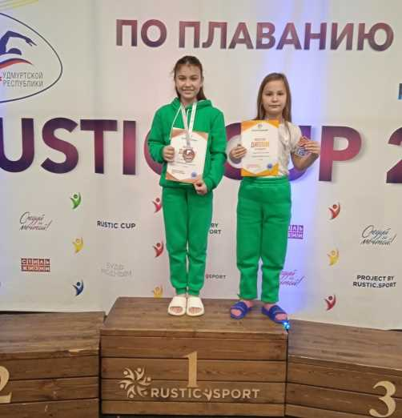
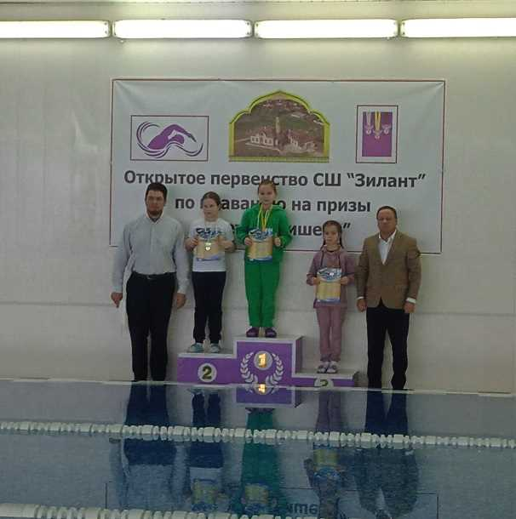
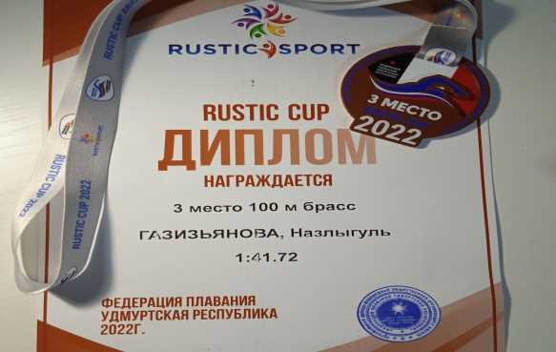
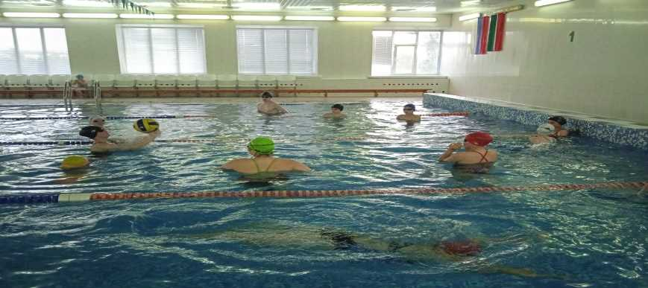
Моя мама Газизьянова Рамиля Гарафетдиновна
Мама работала с 2008 по 2010г. в МБОУ
«Гимназия №155» г.Казани -преподавателем по ФК.
С 2010 по 2012 г. В МБОУ КСШ №3 – преподавателем по ФК.
С 2012 года работает в МБОУ СШ «Зилант» - тренером.

Slide 13
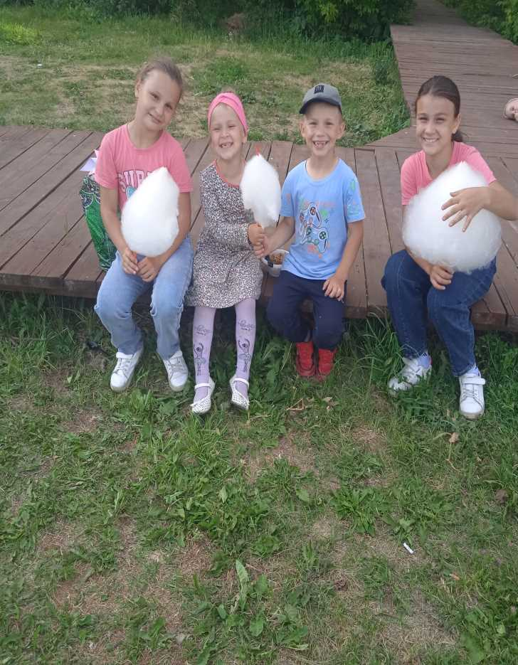
Мои сестры:
Зарина – учится в МБОУ КСШ№3,в 3классе и в будущем хочет стать кондитером.
Дина –ходит в д/с№5 « Созвездие», в будущем хочет стать стоматологом
Я, Нуриман,-учусь в МБОУ КСШ №3, 1 классе, когда вырасту буду пожарником .
Назлыгуль – учится в МБОУ КСШ №3, в 5 классе. Она хочет быть врачом.
А сейчас у нас одна профессия, одна работа – НАМ НАДО УЧИТЬСЯ!
В результате работы над данным творческим проектом мне удалось:
Больше узнать о профессиях в моей семье, а также, в чём заключалась работа моих родственников.
Я огромным интересом узнавал, кем работали не только мои бабушки и дедушки, но и прапрабабушки и прапрадедушки.

Slide 14


